Slide 1
Город Болгар, расположенный на левом берегу Волги, получил свое название в 1991 году в честь столицы Волжской Булгарии — одного из ранних государственных объединений Восточной Европы, — находившейся в древности на этом месте. Городище (развалины) древнего Болгара находится неподалеку от современного города и представляет собой исторический памятник особой важности. Культурное наследие оберегается созданным на базе городища Болгарским государственным историко-архитектурным музеем-заповедником.

Slide 2
Соборная мечеть, XIII век.
Единственное сохранившееся религиозное сооружение раннезолотоордынского периода. Мечеть высоко возвышалась над окружающими постройками и хорошо просматривалась с воды. Величественное сооружение было призвано демонстрировать мощь государства и величие ислама. К северной стене Соборной мечети примыкает выступ — это фундамент Большого минарета, не сохранившегося до наших дней.

Slide 3
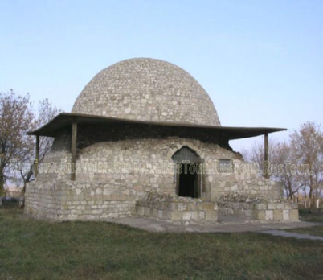
Северный мавзолей
Северный мавзолей, XIV век, был выстроен над захоронениями знатных людей. Также известен под названием «Монастыpcкий погреб», так как использовался для хранения продуктов. Сегодня в мавзолее функционирует выставка булгарских эпиграфических памятников.

Slide 4
Восточный мавзолей XIV век.
Усыпальница болгарской знати, наиболее полно сохранившийся памятник булгарской архитектуры. В начале XVIII века мавзолей был перестроен и использовался в качестве церкви. Экспозиция внутри здания на примере археологического раскопа рассказывает историю городища начиная с XI века и до наших дней.

Slide 5
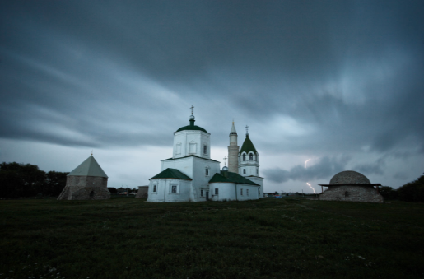
Церковь Успения, XVIII век.
Построенная в исламском регионе церковь наглядно демонстрирует следы политики русификации, проводимой царским правительством. Сейчас в бывшей церкви музей, в котором собраны найденные во время археологических раскопок свидетельства материальной культуры, быта болгар: посуда, инструменты ремесленников, ювелирные украшения.

Slide 6
Баня Баши в Софии
Сохранившиеся постройки являлись частью множества усыпальниц, поминальных мечетей, расположенных на территории «Ханского кладбища». По преданию, на этом месте захоронены сахибы — первые проповедники ислама на булгарской земле.

Slide 7
Белая палата — руины бани XIV века
На Востоке опрятность считается синонимом добродетели, поэтому бани всегда играли важную роль в общественной жизни. Залы при банях часто выступали местом собраний, бесед, публичных выступлений. Для женщины баня была единственным местом, где она могла встречаться с подругами и проводить время в праздных разговорах.

Slide 8
Черная палата, XIV век,
Наиболее хорошо сохранившийся памятник булгарской архитектуры. Точное предназначение ее до сих пор неизвестно. Одни исследователи считают, что в этом здании располагалось судилище, другие — мечеть или медресе, а третьи утверждают, что кельи и просторный зал для моления предназначались для странствующих дервишей.

Slide 9
Свияжск – это историко-культурная жемчужина Республики Татарстан. Древняя крепость, построенная в далеком средневековье в правление Ивана Грозного, служила военным форпостом в Поволжье и местом отдыха и подготовки военных частей для похода на неприступную крепость Казань. После взятия Казани Остров-град продолжал жить и рассказывать свои воспоминания о лучших и тяжких временах. В этом городе дух истории и жизни чувствуется в каждом памятнике, улице, закоулке.

Slide 10
Церковь Николая Чудотворца
Церковь Николая Чудотворца – это одна из архитектурных жемчужин историко-культурного комплекса Свияжска. В течение уже четырех столетий этот храм является местом паломничества многих православных верующих не только Поволжья, но и России. Никольская церковь одна из древнейших, средневековых церквей, расположенных на территории историко-культурного комплекса Свияжска. Некоторые исследователи считают что, что церковь Николая Чудотворца – это первый каменный храм-крещальня на побережье Волги.
Церковь Николая Чудотворца была заложена в 1555 г. и освящена архимандритом Германом 6 декабря 1556 г. Храм строился псковскими мастерами-зодчими, которыми, возможно, руководил Иван Ширяя.

Slide 11
Сергиевская церковь
Первоначально церковь была деревянной. В начале XVII в. храм был перестроен и становится каменным. Церковь была освещена 7 октября 1604 г. в честь особо почитаемого православного русского Святого – Сергия Радонежского. Именно Сергиевская церковь станет центром Троице-Сергиевского монастыря.
Храм сложен из белого камня разной величины и является двухэтажным зданием. Церковь располагалась на втором этаже, а первый этаж служил складным помещением для монастырского хозяйства, а по некоторым преданиям здесь также располагались кельи монахов.
В Сергиевском храме хранилась главная святыня Свияжска – древняя икона Сергия Радонежского. Имелось предание, что икону привезли из Троице-Сергиевской Лавры.

Slide 12
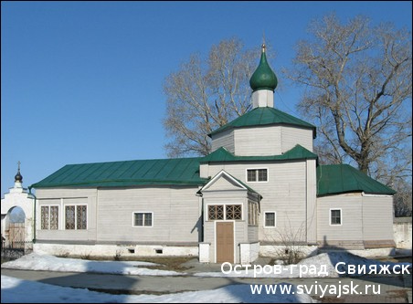
Троицкая церковь
На острове Свияжске с XVI в. сохранился уникальный и единственный памятник деревянного зодчества Поволжья – Троицкая церковь. Троицкая церковь - это все, что осталось нам, современному поколению, от средневекового деревянного Острова-града. Об уникальности храма свидетельствует и сама история этого памятника.
Храм первоначально относился к Троице-Сергиевскому монастырю, который был основан в 1551 г. на острове Свияжске по указу Ивана Грозного. Строительство монастыря и церкви финансировалось не только из царской казны, но и подмосковным Троице-Сергиевским монастырем, к нему и был приписан строящийся монастырь. Была легендарная история о том, что, еще задолго до закладки первого камня на Острове-граде, сам Сергий Радонежский, особо почитаемый для православных христиан Святой, благословил этот остров для христианского города.

